Slide 1

机器学习 朴素贝叶斯
中山大学物理与天文学院
李霄栋
2019年秋季学期
https://github.com/xiaodongli1986/teaching_AI

Slide 2

学习测试全过程
测试样本
评估、调整模型
(validation)
选择、设计
模型
测试表现
(test)
训练模型
(training)
实践起来就是个
折腾的过程

Slide 3

梯度提升

Slide 4


朴素贝叶斯（Naieve Bayes）
该算法的核心是贝叶斯公式
应用到机器学习的场景，就是
民主集中制是党的根本组织原则和领导制度。

Slide 5
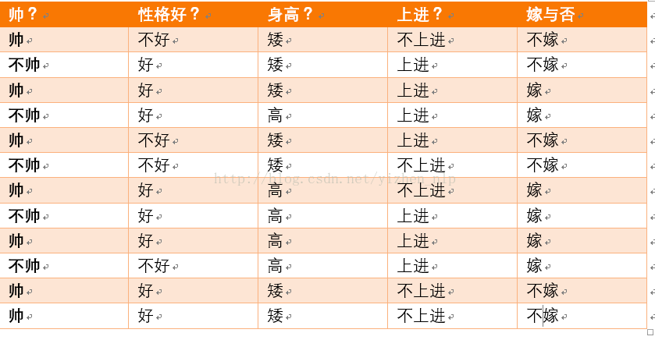
下面给出例子问题：
基于以上数据，问：有一对男女朋友，男生向女生求婚，男生的四个特点分别是不帅、性格不好、身高矮、不上进，请你判断一下女生是嫁还是不嫁？

Slide 6
如何解决？
这里我们联系到朴素贝叶斯公式：
我们需要求p(嫁|(不帅、性格不好、身高矮、不上进)。这是我们不知道的。
但是，通过朴素贝叶斯公式，可以转化为好求的三个量。

Slide 7
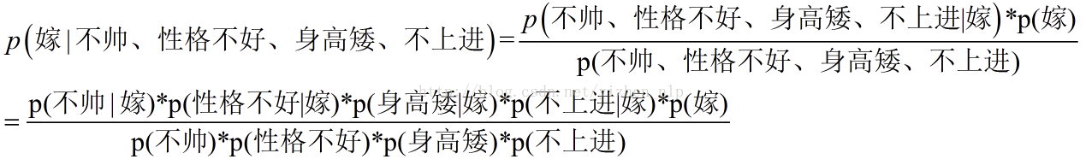
如何解决？
朴素贝叶斯算法假设各个特征之间相互独立。那么有
朴素贝叶斯法对条件概率分布做了条件独立性的假设，由于这是一个较强的假设，朴素贝叶斯也由此得名。这一假设使得朴素贝叶斯法变得简单，但有时会牺牲一定的分类准确率。

Slide 8
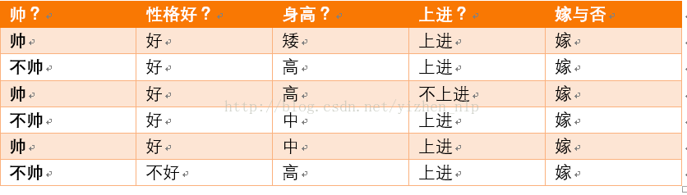
p(嫁)=？
首先我们整理训练数据中，嫁的样本数如下：
则 p(嫁) = 6/12（总样本数） = 1/2

Slide 9
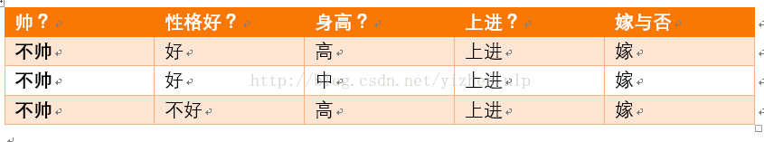
p(不帅|嫁)=？
统计满足样本数如下：
则p(不帅|嫁) = 3/6 = 1/2 在嫁的条件下，看不帅有多少

Slide 10
p(性格不好|嫁)= 1/6 p（矮|嫁） = 1/6 p(不上进|嫁) = 1/6

Slide 11
下面开始求分母，p(不帅)，p（性格不好），p（矮），p（不上进）
p（不帅） = 4/12 = 1/3; p（性格不好） = 4/12 = 1/3; p（身高矮） = 7/12

Slide 12
求概率
到这里，要求p(不帅、性格不好、身高矮、不上进|嫁)的所需项全部求出来了，下面我带入进去即可
= (1/2*1/6*1/6*1/6*1/2)/(1/3*1/3*7/12*1/3) = 0.054

Slide 13
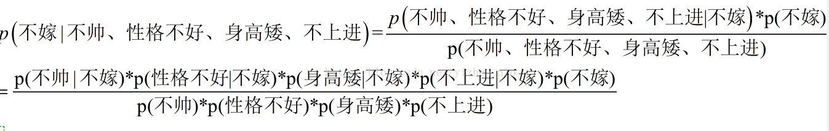
同理...
= ((1/6*1/2*1*1/2)*1/2)/(1/3*1/3*7/12*1/3) = 0.964
这个概率比上一页的概率大多了。。。 因此，我们预测女生会选择：不嫁！

Slide 14
优缺点
优点：
（1） 算法逻辑简单，易于实现，容易理解。
（2）分类过程中空间开销小（假设特征相互独立，只会涉及到二维存储）
缺点：
朴素贝叶斯模型假设属性之间相互独立，这个假设在实际应用中往往是不成立的，在属性个数比较多或者属性之间相关性较大时，分类效果不好。

